Slide 1

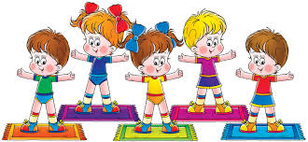
«Новые подходы по физическому развитию детей дошкольного возраста в условиях ФОП ДО»
Подготовила: Зайнуллина Е.Н,
Воспитатель МДОАУ «Детский сад №78 «Пчелка»

Slide 2

Цель Федеральной программы это разностороннее развитие ребенка в период дошкольного детства с учетом возрастных и индивидуальных особенностей на основе духовно нравственных ценностей народов РФ, исторических и национально-культурных традиций.
Цель Федеральной программы достигается через решение следующих задач:
1.обеспечение единых для РФ содержания ДО и планируемых результатов освоения образовательной программы ДО;
2. построение (структурирование) содержания образовательной работы на основе учета возрастных и индивидуальных особенностей развития;
3.создание условий для равного доступа к образованию для всех детей дошкольного возраста с учетом разнообразия образовательных потребностей и индивидуальных возможностей;
4.обеспечение развития физических, личностных, нравственных качеств и основ патриотизма, интеллектуальных и художественно-творческих способностей ребенка, его инициативности, самостоятельности и ответственности; достижение детьми на этапе завершения ДО уровня развития, необходимого и достаточного для успешного освоения ими образовательных программ начального общего образования;
5.охрана и укрепление физического и психического здоровья детей, в том числе их эмоционального благополучия;
6. обеспечение психолого-педагогической поддержки семьи и повышение компетентности родителей (законных представителей) в вопросах образования, охраны и укрепления здоровья детей.

Slide 3
Физическое воспитание в дошкольном учреждении - это единство целей, задач, средств, форм и методов работы, направленных на укрепление здоровья и всестороннее физическое развитие детей
Целью физического воспитания является формирование у детей основ здорового образа жизни.
В процессе физического воспитания осуществляются оздоровительные, образовательные и воспитательные задачи.
Среди оздоровительных задач особое место занимает охрана жизни и укрепление здоровья детей, их всестороннее физическое развитие.

Slide 4

ФОП ДО направлен на решение следующих задач:
охрана и укрепления физического и психического здоровья детей, в том числе их эмоционального благополучия;
обеспечения равных возможностей для полноценного развития каждого ребенка в период дошкольного детства независимо от места жительства, пола, нации, языка, социального статуса, психофизиологических и других особенностей (в том числе ограниченных возможностей здоровья);
обеспечения преемственности целей, задач и содержания образования, реализуемых в рамках образовательных программ различных уровней (далее - преемственность основных образовательных программ дошкольного и начального общего образования);
создания благоприятных условий развития детей в соответствии с их возрастными и индивидуальными особенностями и склонностями, развития способностей и творческого потенциала каждого ребенка как субъекта отношений с самим собой, другими детьми, взрослыми и миром;

Slide 5
объединения обучения и воспитания в целостный образовательный процесс на основе духовно-нравственных и социокультурных ценностей и принятых в обществе правил и норм поведения в интересах человека, семьи, общества;
формирования общей культуры личности детей, в том числе ценностей здорового образа жизни, развития их социальных
нравственных, эстетических, интеллектуальных, физических качеств, инициативности, самостоятельности и ответственности ребенка, формирования предпосылок учебной деятельности;
обеспечения вариативности и разнообразия содержания Программ и организационных форм дошкольного образования, возможности формирования Программ различной направленности с учетом образовательных потребностей, способностей и состояния здоровья детей;
формирования социокультурной среды, соответствующей возрастным, индивидуальным, психологическим и физиологическим особенностям детей;
обеспечения психолого-педагогической поддержки семьи и повышения компетентности родителей (законных представителей) в вопросах развития и образования, охраны и укрепления здоровья детей.

Slide 6
Инновации настолько прочно вошли в теорию и практику образования, что работа современного дошкольного учреждения уже не мыслится без использования тех или иных инновационных педагогических технологий. В качестве инновации чаще всего рассматривается любое новшество, вводимое в систему традиционного образования. Особого внимания заслуживают инновации в области физического воспитания дошкольников, которые при множестве положительных сторон, в частности повышения творческой роли педагога в образовательном процессе, нередко имеют определенные издержки. Так, существенная доля инновационных разработок последних лет основывается на идее интеграции физического и умственного воспитания дошкольников. В практике традиционного образования это направление реализовывалось в различных формах физкультурной деятельности с целью поддержания умственной работоспособности детей в процессе занятий (физкультминутки, динамические паузы)

Slide 7

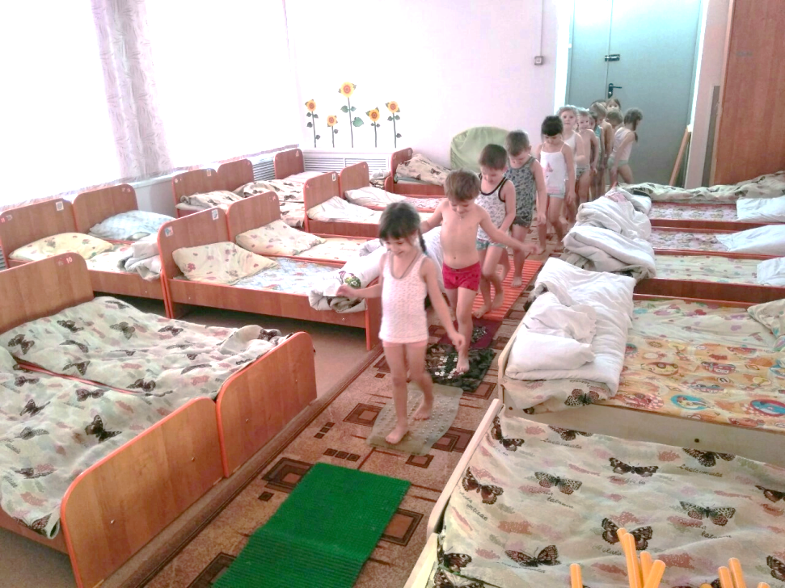
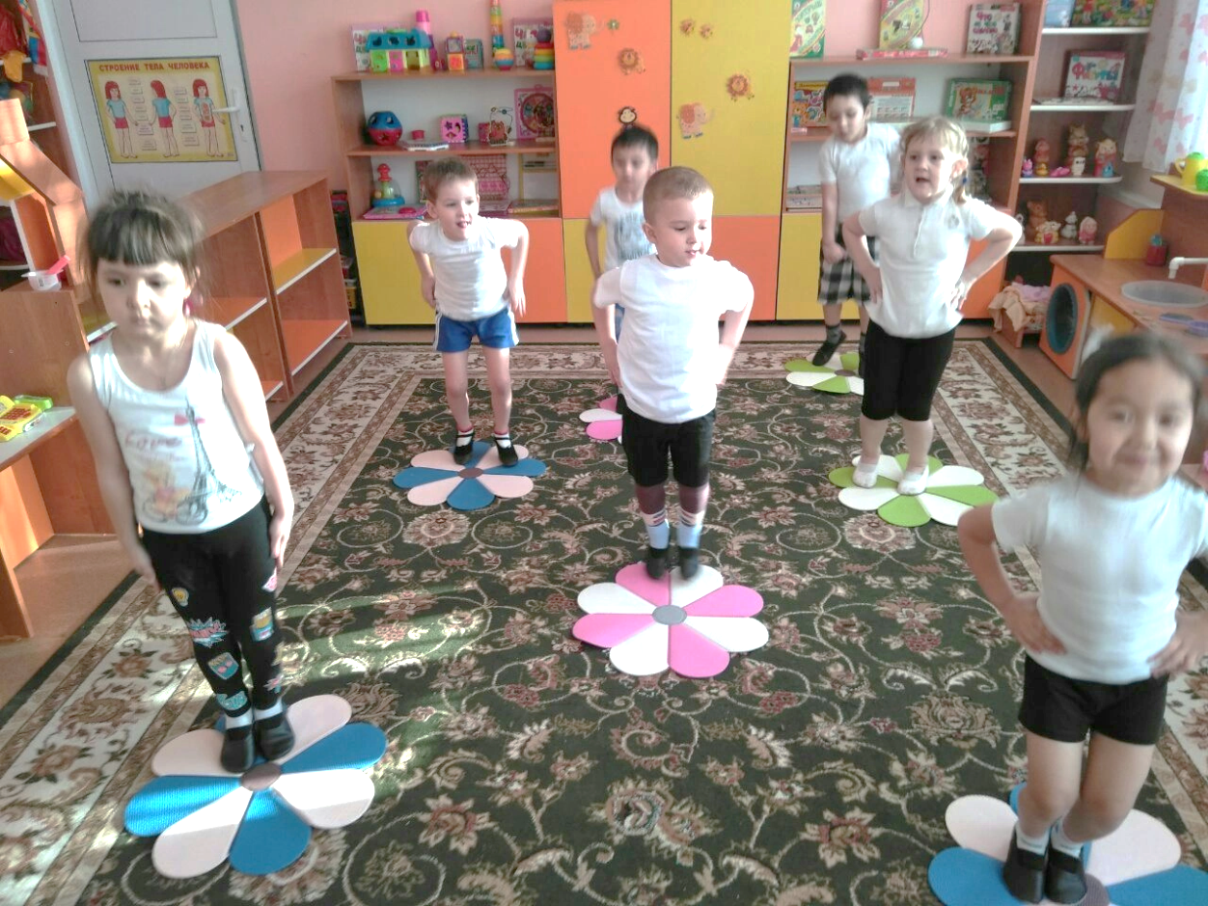

Slide 8
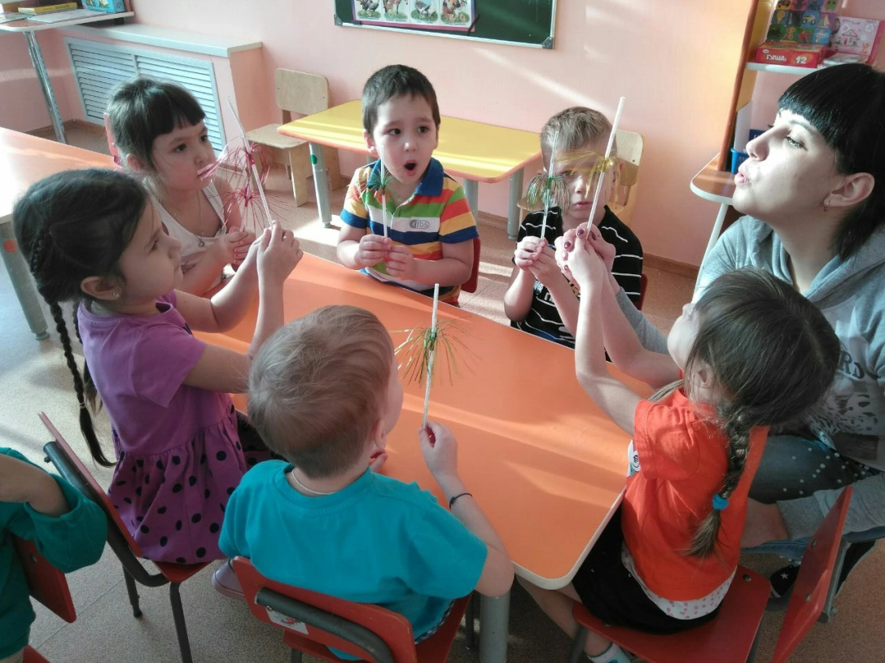

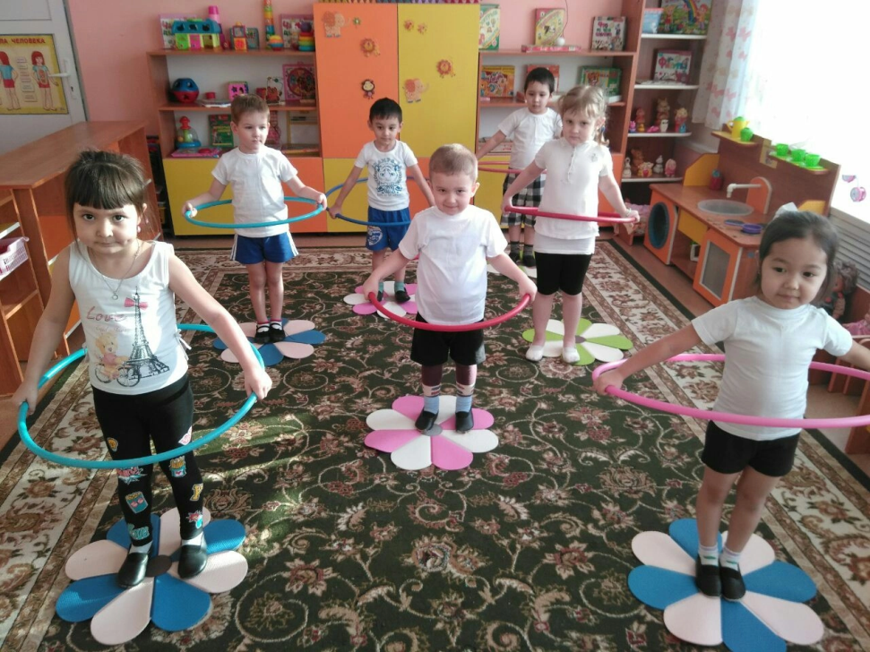

Slide 9
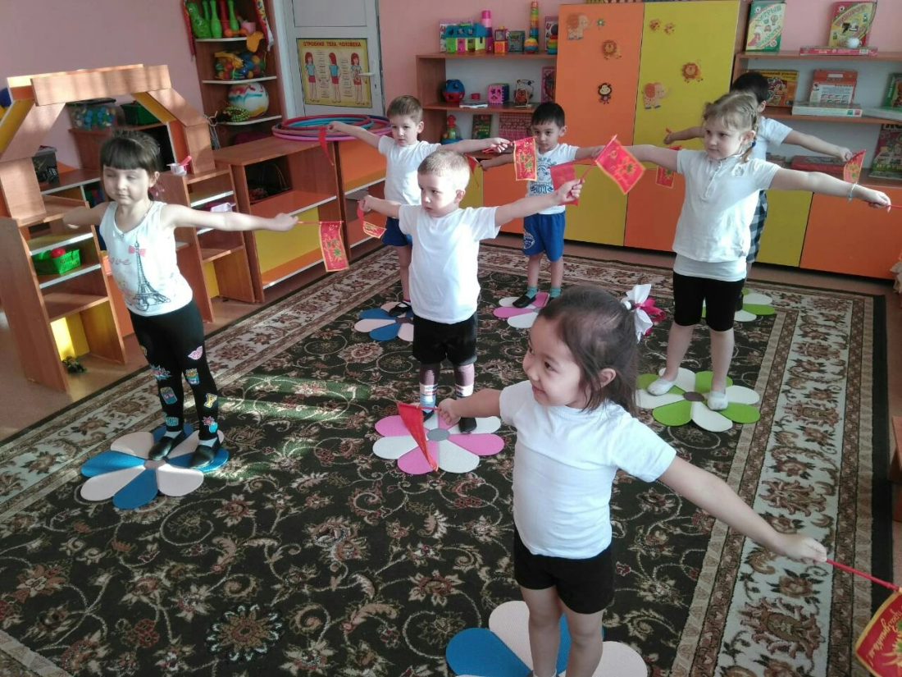
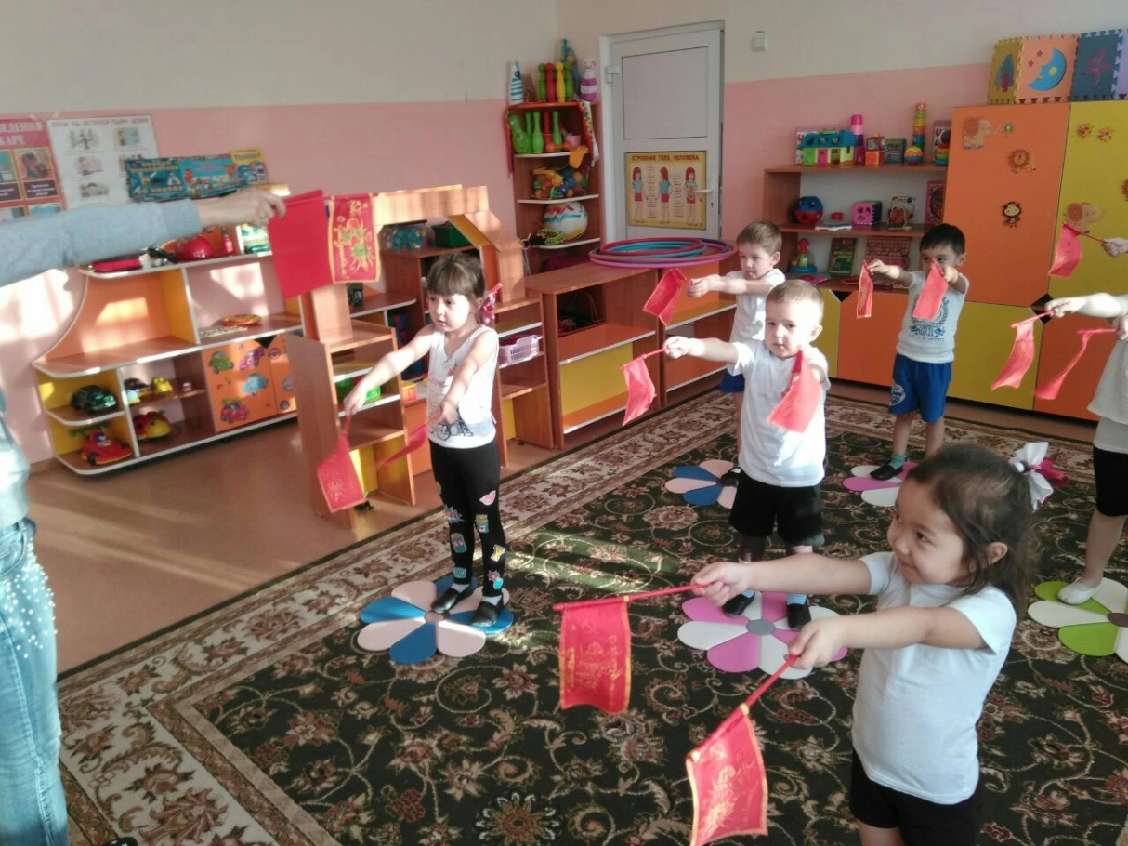

Slide 10
Вторая группа раннего возраста (от 2 до 3 лет)
Было Формировать у детей представления о значении разных органов для нормальной жизнедеятельности человека Формировать умение сохранять устойчивое положение тела, правильную осанку. Учить ходить и бегать, не наталкиваясь друг на друга, с согласованными, свободными движениями рук и ног. Приучать действовать сообща, придерживаясь определенного направления передвижения с опорой на зрительные ориентиры, менять направление и характер движения во время ходьбы и бега в соответствии с указанием педагога. Учить ползать, лазать, разнообразно действовать с мячом (брать, держать, переносить, класть, бросать, катать). Учить прыжкам на двух ногах на месте, с продвижением вперед, в длину с места, отталкиваясь двумя ногами. | Стало Обогащать двигательный опыт ребенка, обучая основным движениям (бросание, ловля, ползанье, лазанье, ходьба, бег, прыжки) общеразвивающим упражнениям, простым музыкально-ритмическим упражнениям; Развивать психофизические качества, координацию рук и ног,умение удерживать равновесие и ориентироваться в пространстве по зрительным и слуховым ориентирам; Формировать интерес и эмоционально-положительное отношение к физическим упражнениям, совместным двигательным действиям; Сохранять и укреплять здоровье ребенка средствами физического воспитания, Формировать культурно-гигиенические навыки и навыки самообслуживания, самостоятельности, воспитывать полезные привычки, приобщая к здоровому образу жизни

Slide 11
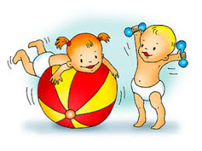
Вторая младшая (от 3 до 4 года)
Было Развивать умение различать и называть органы чувств (глаза, рот, нос, уши), дать представление об их роли в организме и о том, как их беречь и ухаживать за ними. Дать представление о полезной и вредной пище; об овощах и фруктах, молочных продуктах, полезных для здоровья человека. Формировать представление о том, что утренняя зарядка, игры, физические упражнения вызывают хорошее настроение; с помощью сна восстанавливаются силы. Познакомить детей с упражнениями, укрепляющими различные органы и системы организма. Дать представление о необходимости закаливания. Дать представление о ценности здоровья; формировать желание вести здоровый образ жизни. Формировать умение сообщать о своем самочувствии взрослым, осознавать необходимость лечения. Формировать потребность в соблюдении навыков гигиены и опрятности в повседневной жизни. | Стало Продолжать обогащать двигательный опыт ребенка разнообразными движениями, активизировать двигательную деятельность, обучая строевым упражнениям, основным движениям, общеразвивающим и спортивным упражнениям, музыкально-ритмическим упражнениям, подвижным играм; Развивать психофизические качества, ориентировку в пространстве, координацию, равновесие, гибкость; Формировать интерес и положительное отношение к физическим упражнениям, самостоятельность, умение согласовывать свои действия с движениями других детей; Сохранять и укреплять здоровье ребенка средствами физического воспитания, закреплять культурно-гигиенические навыки и навыки самообслуживания, приобщать к здоровому образу жизни, формируя полезные привычки

Slide 12
Средняя группа от 4 до 5 лет
Было Продолжать знакомство детей с частями тела и органами чувств человека. Формировать представление о значении частей тела и органов чувств для жизни и здоровья. Воспитывать потребность в соблюдении режима питания, употреблении в пищу овощей и фруктов, других полезных продуктов. Формировать представление о необходимых человеку веществах и витаминах. Расширять представления о важности для здоровья сна, гигиенических процедур, движений, закаливания. Знакомить детей с понятиями «здоровье» и «болезнь». Развивать умение устанавливать связь между совершаемым действием и состоянием организма, самочувствием . Формировать умение оказывать себе элементарную помощь при ушибах, обращаться за помощью к взрослым при заболевании, травме. Формировать представления о здоровом образе жизни; о значении физических упражнений для организма человека. Продолжать знакомить с физическими упражнениями на укрепление различных органов и систем организма | Стало Продолжать обогащать двигательный опыт ребенка, создавать условия для оптимальной двигательной деятельности обучая техничному выполнению разнообразных физических упражнений, музыкально-ритмических упражнений в разных формах двигательной деятельности; Продолжать учить быстро и самостоятельно ориентироваться в пространстве, выполнять движения скоординировано, согласованно, сохранять правильную осанку; формировать психофизические качества, координацию, гибкость, меткость; воспитывать волевых качества, произвольность, стремление соблюдать правила в подвижных играх, проявлять творчество и самостоятельность при выполнении физических упражнений; воспитывать интерес и положительное отношение к физическим упражнениям, разным формам двигательной деятельности; сохранять и укреплять здоровье ребенка, формировать правильную осанку, укреплять опорно-двигательный аппарат, иммунитет средствами физического воспитания; формировать представления о факторах, влияющих на здоровье; воспитывать полезные привычки, осознанное отношение к здоровью.

Slide 13
Старшая группа от 5 до 6 лет
Было Расширять представления об особенностях функционирования и целостности человеческого организма. Акцентировать внимание детей на особенностях их организма и Расширять представления о составляющих (важных компонентах) здорового образа жизни Формировать представления о зависимости здоровья человека от правильного питания; умения определять качество продуктов, основываясь на сенсорных ощущениях. Расширять представления о роли гигиены и режима дня для здоровья человека. Формировать представления о правилах ухода за больным (заботиться о нем, не шуметь, выполнять его просьбы и поручения). Воспитывать сочувствие к болеющим. Формировать умение характеризовать свое самочувствие. Знакомить детей с возможностями здорового человека. Формировать у детей потребность в здоровом образе жизни. Прививать интерес к физической культуре и спорту и желание заниматься физкультурой и спортом. Знакомить с доступными сведениями из истории олимпийского движения. Знакомить с основами техники безопасности и правилами поведения в спортивном зале и на спортивной площадке. | Стало Продолжать обогащать двигательный опыт, создавать условия для оптимальной двигательной деятельности, развивая умения технично, осознанно, активно, скоординировано, точно, дифференцируя мышечные усилия, выполнять физические и музыкально-ритмические упражнения, осваивать элементы спортивных игр, элементарные туристские навыки; развивать психофизические качества, координацию, равновесие, гибкость, меткость, самоконтроль, самостоятельность, творчество при выполнении движений; Учить соблюдать правила в подвижной игре, взаимодействовать в команде, согласовывать действия свои и других детей, ориентироваться в пространстве; воспитывать патриотические чувства и нравственно-волевые качества в подвижных и спортивных играх и упражнениях; Формировать представления о разных видах спорта и достижениях российских спортсменов; сохранять и укреплять здоровье ребенка, формировать правильную осанку, укреплять опорно-двигательный аппарат, иммунитет средствами физического воспитания; расширять представления о здоровье и его ценности, факторах, влияющих на здоровье, туризме как форме активного отдыха; Воспитывать бережное и заботливое отношение к своему здоровью и здоровью окружающих, учить осознанно соблюдать правила здорового образа жизни и безопасности в двигательной деятельности и во время туристских прогулок и экскурсий.

Slide 14
Подготовительная группа от 6 до 7 лет
Было Расширять представления детей о рациональном питании (объем пищи, последовательность ее приема, разнообразие в питании, питьевой режим). Формировать представления о значении двигательной активности в жизни человека; умения использовать специальные физические упражнения для укрепления своих органов и систем. Формировать представления об активном отдыхе. Расширять представления о правилах и видах закаливания, о пользе закаливающих процедур. Расширять представления о роли солнечного света, воздуха и воды в жизни человека и их влиянии на здоровье. | Стало Продолжать обогащать двигательный опыт, развивать умения технично, точно, осознанно, активно, скоординировано, выразительно, выполнять физические упражнения, осваивать туристские навыки; развивать психофизические качества, самоконтроль, самостоятельность, творчество при выполнении движений, ориентировку в пространстве; Воспитывать стремление соблюдать правила в подвижной игре, учить самостоятельно их организовывать и проводить, взаимодействовать в команде; воспитывать патриотические чувства, нравственно-волевые качества гражданскую идентичность в двигательной деятельности; Формировать осознанную потребность в двигательной активности; сохранять и укреплять здоровье ребенка средствами физического воспитания, расширять и уточнять представления о здоровье, факторах на него влияющих, средствах его укрепления, туризме, как форме активного отдыха, физкультуре и спорте, спортивных достижениях, правилах безопасного поведения в двигательной деятельности и при проведении туристских прогулок и экскурсий Воспитывать бережное, заботливое отношение к здоровью и человеческой жизни, развивать стремление к сохранению своего здоровья и здоровья окружающих людей.

Slide 15
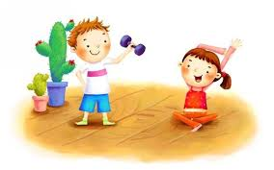
Спасибо
за
внимание

